Slide 1
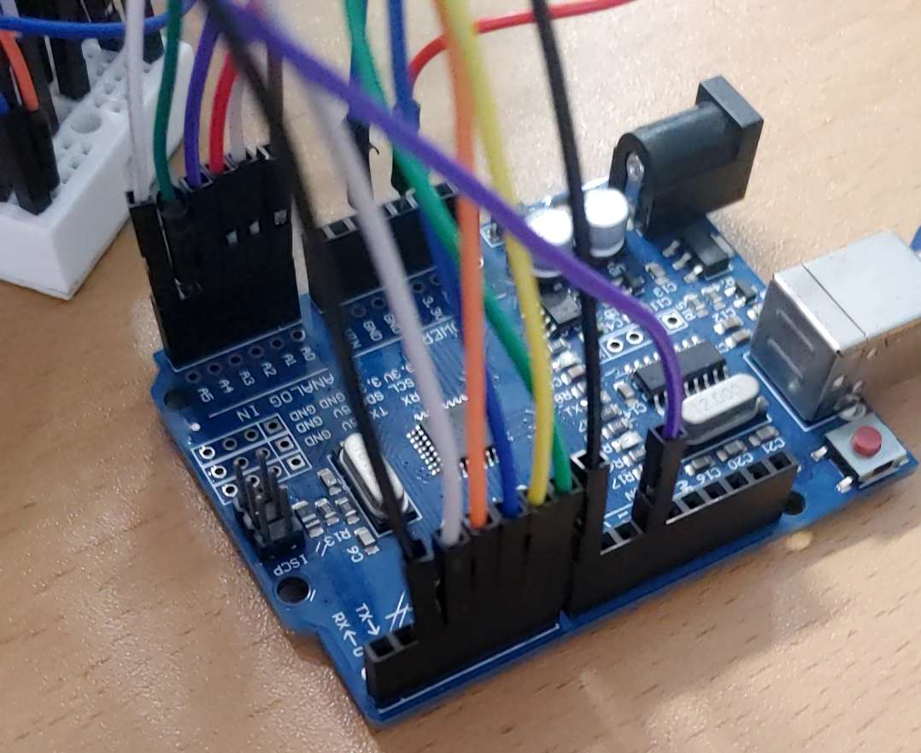
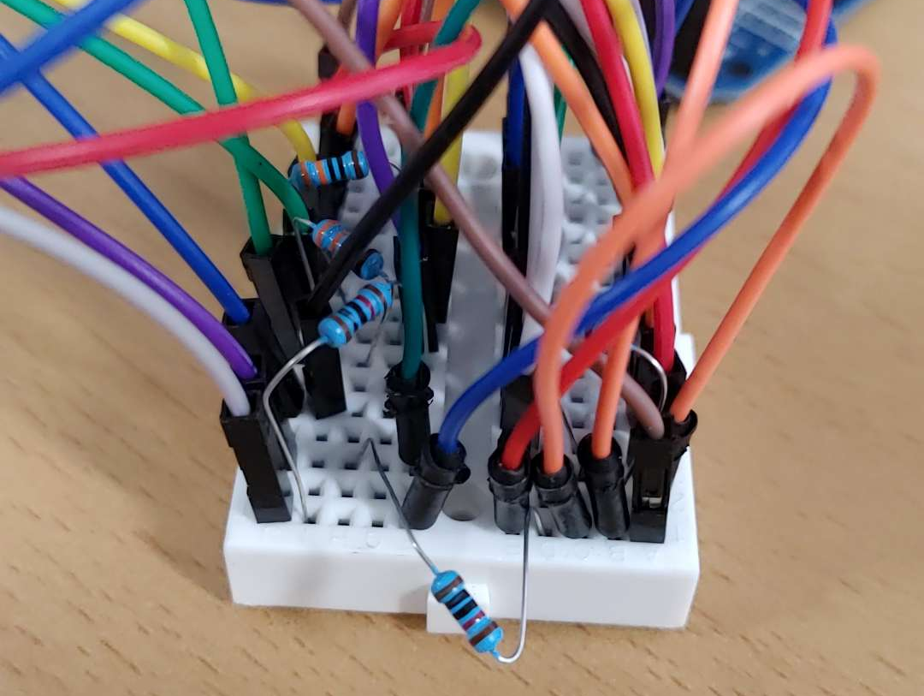
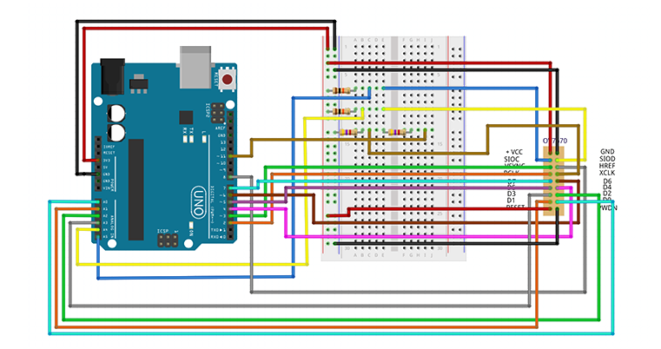
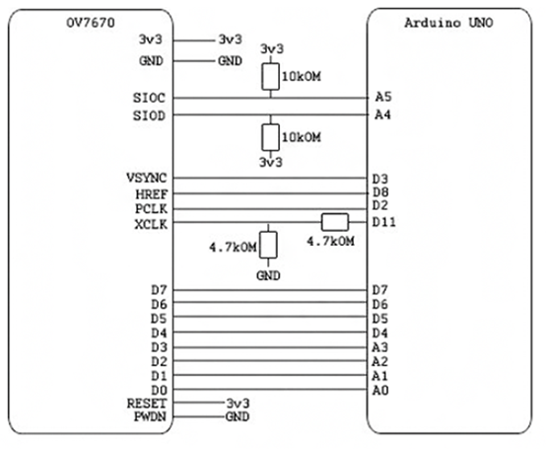

Slide 2
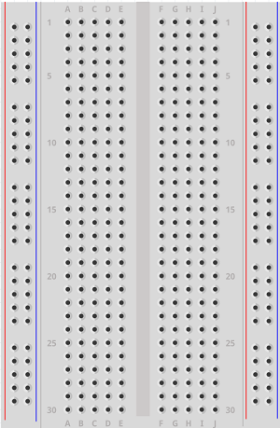
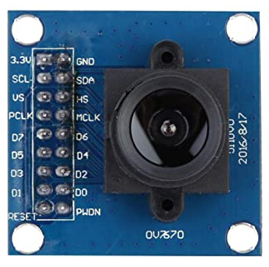
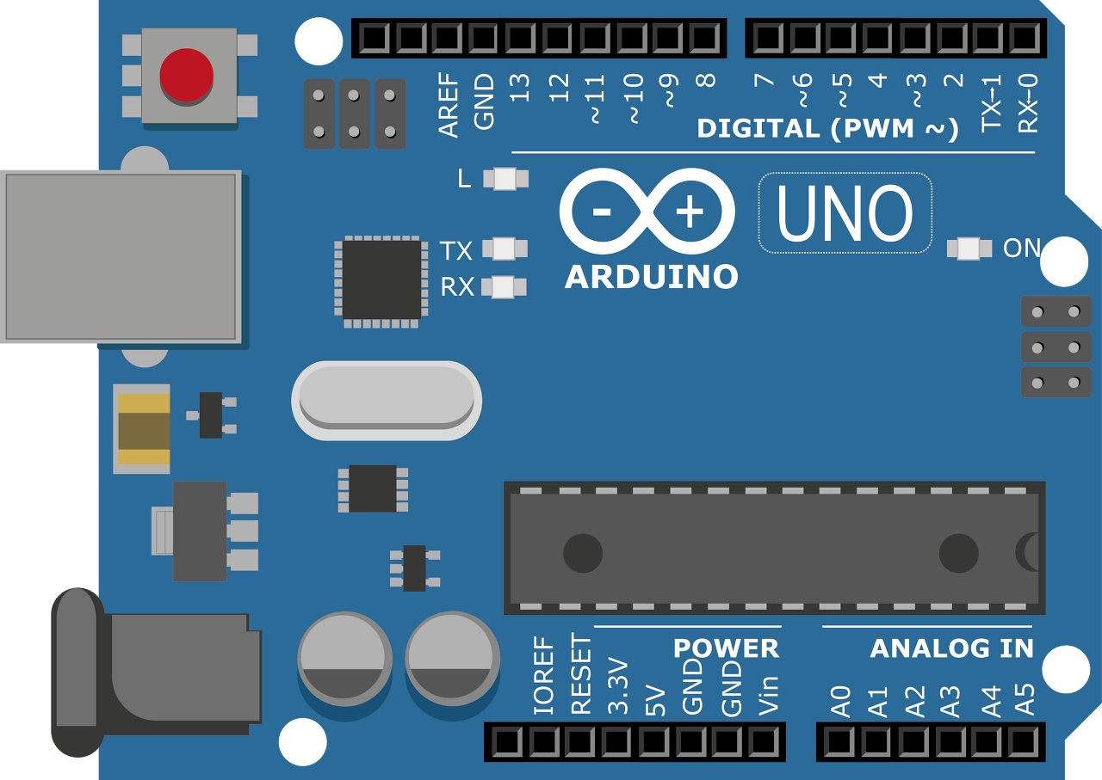
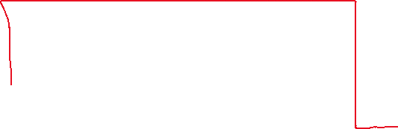



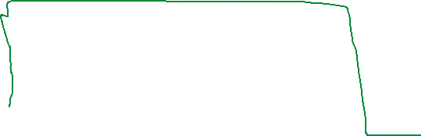

Exclude Data pins
Connect data pins
Arduino | OV7670
A0 | D0
A1 | D1
A2 | D2
A3 | D3
D4 | D4
D5 | D5
D6 | D6
D7 | D7

Slide 3

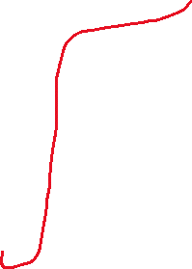







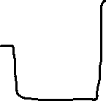
Exclude Data pins
10k ohm
10k ohm
330 ohm * 2
Connect data pins
<-1k ohm
Arduino | OV7670
A0 | D0
A1 | D1
A2 | D2
A3 | D3
D4 | D4
D5 | D5
D6 | D6
D7 | D7

